Slide 1
Manajemen Sistem File
Konsep File
Metode Akses
Struktur Direktori
Struktur Sistem File
Metode Pengalokasian
Manajemen Ruang Kosong

Slide 2
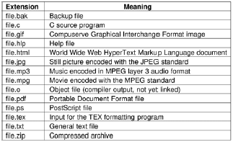
Konsep File (1)
File adalah kumpulan informasi yang berhubungan dan tersimpan dalam secondary storage
Tipe file :
  Data (character, numeric, binary)
  Program
Penamaan File → terdiri dari nama dan ekstensi
Contoh :

Slide 3
Konsep File (2)
Atribut file :
  Nama - Waktu pembuatan
  Tipe - Identitas pembuatan
  Lokasi - Proteksi
  Ukuran - Informasi lain tentang file
Operasi pada file :
  Membuat - Menulis - Membaca
  Menghapus - Mencari - Membuka
  Menutup - Menghapus dengan menyisakan atribut

Slide 4
Konsep File (3)
Tipe File :
Jenis berkas | Akhiran | Fungsi
executable | exe, com, bat, bin | program yang siap dijalankan
objek | obj, o | bahasa mesin, kode terkompilasi
kode asal (source code) | c, cc, pas, java, asm, a | kode asal dari berbagai bahasa
batch | bat, sh | perintah pada shell
text | txt, doc | data text, document
pengolah kata | wpd, tex, doc | format jenis pengolah data
library | lib, a, DLL | library untuk rutin program
print, gambar | ps, dvi, gif | format aSCII atau biner untuk dicetak
archive | arc, zip, tar | beberapa berkas yang dikumpulkan menjadi satu berkas. Terkadang dimampatkan untuk penyimpanan

Slide 5
Metode Akses (1)
File menyimpan informasi.Apabila digunakan, informasi tersebut harus diakses dan dibaca memori
Terdapat beberapa cara mengakses informasi pada file, yaitu :
  Sequential Access
  Direct Access
  Other Acces Methode

Slide 6
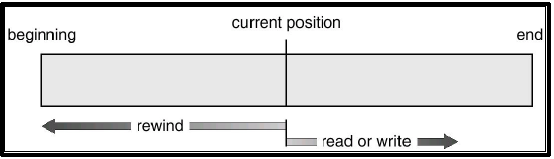
Metode Akses (2)
Sequential Acces
  Membaca semua bytes/ record dari awal
  Tidak dapat melompat, hanya bisa melakukan rewind atau backup
  Baik jika digunakan pada pita magnetik

Slide 7
Metode Akses (3)
Direct Access
  Bytes/ record dibaca tidak terurut
  Penting untuk sistem basis data
  File dilihat sebagai sederetan blok yang berindeks
  Pembacaan dapat berupa
    Memindahkan penanda file (seek), kemudian baca
    Baca dan kemudian pindahkan penanda file
  Metode akses ini berdasarkan model disk dari suatu file, memungkinkan acak ke sembarang blok file, memungkinkan blok acak tersebut dibaca/ ditulis

Slide 8
Metode Akses (4)
Other Access Methode
  Metode akses lainnya dibangunkan/dikembangkan berdasarkan direct access methode
  Biasanya melibatkan proses pembuatan indeks dari file
  Indeks, seperti indeks pada bagian akhir buku, berisi pointer-pointer ke blok-blok tertentu. Untuk menentukan masukan dalam file, pertama dicari indek dan kemudian menggunakan pointer untuk mengakses file secara langsung dan menemukan masukan yang tepat

Slide 9
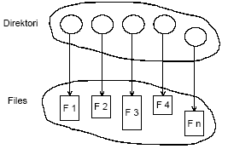
Struktur Direktori (1)
Direktori adalah kumpulan nodes yang berisi informasi mengenai semua file
Baik struktur direktori maupun file berada pada disk

Slide 10
Struktur Direktori (2)
Operasi pada direktori :
  Mencari file - Membuat file
  Menghapus file - Melihat isi direktori
  Ubah nama file - Traverse sistem file
  Membuka direktori - Menutup direktori
Struktur Direktori :
  Single Level Directory
  Two Level Directory
  Tree-Structured Directory

Slide 11
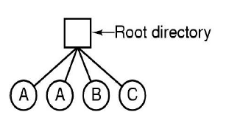
Struktur Direktori (3)
Single Level Directory
  Semua file terdapat pada direktori yang sama
  Tiap file memiliki nama yang unik

Slide 12
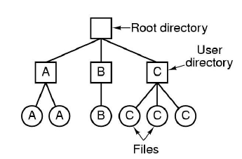
Struktur Direktori (4)
Two Level Directory
  Membuat direktori yang terpisah untuk tiap user
  Terdapat User File Directory (UFD) dan Master File Directory

Slide 13
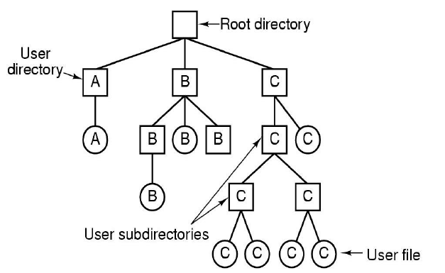
Struktur Direktori (5)
Tree Structured Directory
  Tiap direktori dapat mengandung file dan subdirektori
  Current Directory adalah direktori yang baru-baru ini digunakan

Slide 14
Struktur Direktori (6)
Acyclic Graph Directory
  Tiap direktori dapat mengandung file dan subdirektori
  Current Directory adalah direktori yang baru-baru ini digunakan

Slide 15
Struktur Sistem File
Struktur file :
  Unit penyimpan logika
  Sekumpulan informasi yang berhubungan
Sistem file berada pada media penyimpan sekunder (disk)
Karakteristik penting dari disk :
  Disk tersebut dapat ditulis ulang di disk tersebut, hal ini memungkinkan untuk membaca dan memodifikasi, dan menulis di disk tersebut
  Dapat diakses langsung langsung ke setiap block di disk. Hal ini memudahkan untuk mengakses setiap file secara berurut maupun tidak berurut.

Slide 16
Metode Pengalokasian (1)
Metode alokasi berhubungan dengan bagaimana blok-blok pada disk dialokasikan untuk file
Jenis metode pengalokasian file :
  Contiguous Allocation
  Linked Allocation
  Indexed Allocation

Slide 17
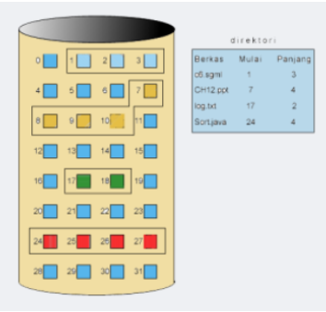
Metode Pengalokasian (2)
Contiguous Allocation
  Setiap file menempati sekumpulan blok yang berurutan pada disk
  Sederhana → hanya membutuhkan lokasi awal (block #) dan panjang (jumlah blok)
  Random Access
  Pemborosan ruang
  File tidak dapat berkembang

Slide 18
Metode Pengalokasian (3)
Contiguous Allocation
  Masalah :
    Mencari ruang yang sesuai untuk sebuah file yang baru
    External Fragmentation
    Alokasi ruang di awal pembuatan file
    Ukuran file tidak dapat membesar

Slide 19
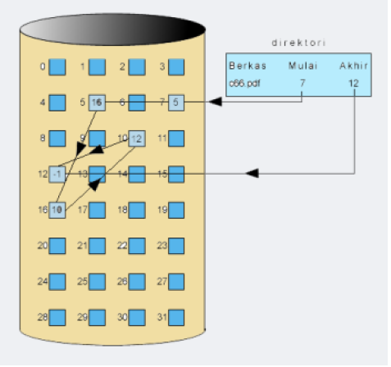
Metode Pengalokasian (4)
Linked Allocation
  Dapat mengatasi masalah yang terjadi pada metode Contiguous Allocation
  Setiap file diidentifikasikan dengan linked list dari blok-blok, jadi blok-blok tidak harus berkesinambungan dengan blok yang lain
  Direktori hanya menyimpan alamat blok pertama dan alamat terakhir
  Hanya mendukung pengaksesan secara berurutan

Slide 20
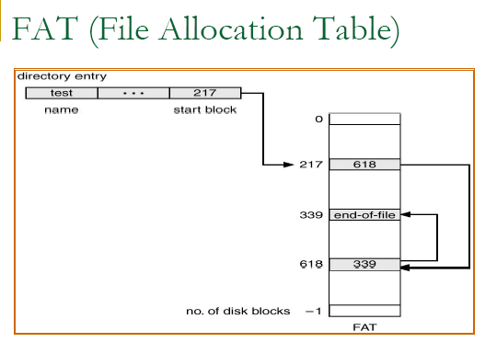
Metode Pengalokasian (5)
Linked Allocation
  Masalah
    Lambat dalam mengakses blok secara random
    Ruang yang dibutuhkan untuk menyimpan pointer

Slide 21
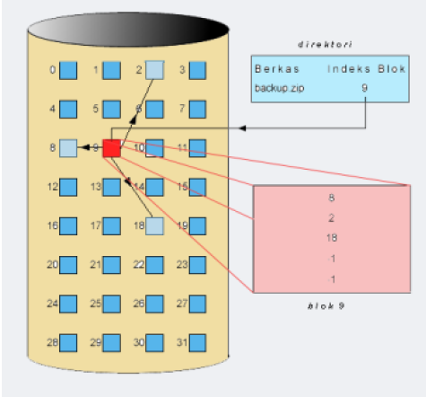
Metode Pengalokasian (6)
Indexed Allocation
  Setiap file memiliki index blok
  Directory terdiri dari pointer ke index block
  Index blok merupakan suatu array yang setiap elemennya merupakan urutan blok dari suatu file
  Mendukung akses blok secara langsung
  Tidak ada external fragmentation

Slide 22
Manajemen Ruang Kosong (1)
Untuk menyimpan track dari ruang disk yang kosong, sistem membuat daftar ruang kosong.
Daftar ruang kosong tersebut menyimpan semua blok-blok disk yang kosong.
Metode Manajemen Ruang kosong :
  Bit Vector
  Linked List
  Grouping
  Counting

Slide 23
Manajemen Ruang Kosong (2)
Bit Vector
  Ruang-ruang kosong diimplementasikan sebagai bit map atau bit vector
  Setiap blok direpresentasikan dengan 1 bit
  Blok Free = “1” dan Blok digunakan = “0”
  Efisein dan simpel dalam mencari n urutan blok kosong yang pertama
  Contoh :
    Sebuah disk dimana blok-blok 2,3,4,5,8,9,10,11,12,13,17,18,25,26,dan 27 kosong.
    Bitmap dari ruang kosong yaitu :
    0011110011111100011000000111…………

Slide 24
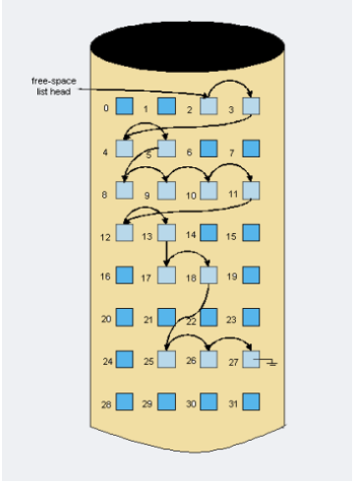
Manajemen Ruang Kosong (3)
Link List
  Membuat link antar blok-blok yang kosong didalam disk
  Setiap blok kosong memiliki pointer ke blok kosong berikutnya
  Tidak efisien, karena pengaksesannya dilakukan secara sequential

Slide 25
Manajemen Ruang Kosong (4)
Grouping
  Menyimpan n buah alamat blok kosong ke blok kosong yang pertama
  N-1 blok berikutnya kosong
  Blok terakhir dapat digunakan untuk menyimpan alamat blok pertama dari blok kosong lainnya
Counting
  Free Space List menyimpan alamat pertama blok kosong yang berurutan dan jumlah blok kosong yang mengikutinya

